Slide 1
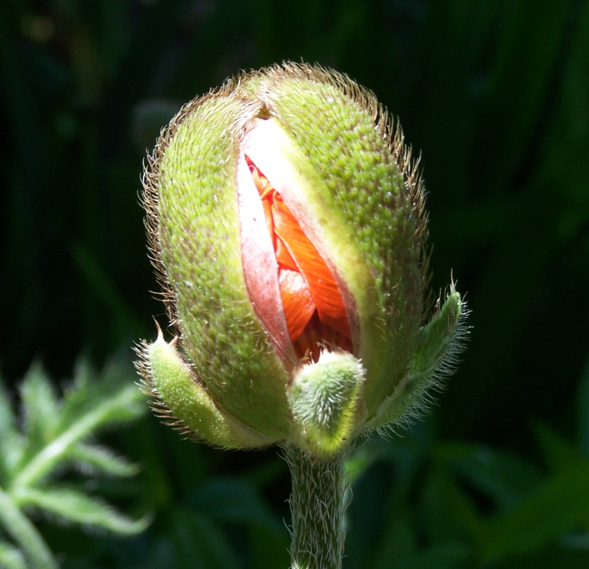
Les 12 Wees zuinig op de liefde
Wat doe ik hier vandaag?
Ik leer dat seksualiteit een heel mooi cadeau van God aan ons is. Mijn lichaam is gemaakt door God en daar moet ik zuinig mee omgaan.
God vraagt van mensen dat ze trouw zijn in hun huwelijk. Ook al ben ik nog niet getrouwd, toch is het goed om erover na te denken hoe ik met mijn lichaam en seksualiteit omga.

Slide 2
Les 12 Wees zuinig op de liefde
God heeft jou gemaakt

Slide 3
Les 12 Wees zuinig op de liefde
Psalm 139: 13 en 16
U was het die mijn nieren vormde, die mij weefde in de buik van mijn moeder.
Uw ogen zagen mijn vormeloos begin.
Genesis 1: 27
God schiep de mens als zijn evenbeeld, als evenbeeld van God schiep hij hem, mannelijk en vrouwelijk
schiep hij de mensen.

Slide 4
Les 12 Wees zuinig op de liefde
God heeft liefde en seks gemaakt

Slide 5
Les 12 Wees zuinig op de liefde
Genesis 2: 24
Zo komt het dat een man zich losmaakt van zijn vader en moeder en zich hecht aan zijn vrouw, met wie hij één van lichaam wordt.
1 Timoteüs 4: 4
Alles wat God heeft geschapen is goed. Niets hoeft te worden verworpen als het onder dank wordt aangenomen.

Slide 6
Les 12 Wees zuinig op de liefde
Het zevende gebod:
Wees zuinig op de liefde

Slide 7
Les 12 Wees zuinig op de liefde
Gods bedoeling met liefde en seks

Slide 8
Les 12 Wees zuinig op de liefde
Johannes 8: 1-8
1 Jezus ging naar de Olijfberg, 2 en vroeg in de morgen was hij weer in de tempel. Het hele volk kwam naar hem toe, hij ging zitten en gaf hun onderricht. 3 Toen brachten de schriftgeleerden en de farizeeën een vrouw bij hem die op overspel betrapt was.
Ze zetten haar in het midden en 4 zeiden tegen Jezus: ‘Meester, deze vrouw is op heterdaad betrapt toen ze overspel pleegde. 5 Mozes draagt ons in de wet op zulke vrouwen te stenigen. Wat vindt u daarvan?’
6 Dit zeiden ze om hem op de proef te stellen, om te zien of ze hem konden aanklagen. Jezus bukte zich en schreef met zijn vinger op de grond. 7 Toen ze bleven aandringen, richtte hij zich op en zei: ‘Wie van jullie zonder zonde is, laat die als eerste een steen naar haar werpen.’ 8 Hij bukte zich weer en schreef op de grond.

Slide 9
Les 12 Wees zuinig op de liefde
1 Korintiërs 6: 18-20
18 Ga ontucht uit de weg! Geen enkele andere zonde die een mens kan begaan tast het lichaam aan, maar wie ontucht pleegt zondigt tegen het eigen lichaam. 19 Of weet u niet dat uw lichaam een tempel is van de heilige Geest, die in u woont en die u ontvangen hebt van God, en weet u niet dat u niet van uzelf bent? 20 U bent gekocht en betaald, dus bewijs God eer met uw lichaam.

Slide 10
Les 12 Wees zuinig op de liefde
Gods bedoeling met het huwelijk

Slide 11
Les 12 Wees zuinig op de liefde
Matteüs 19: 6
Wat God heeft verbonden,
mag een mens niet scheiden.

Slide 12
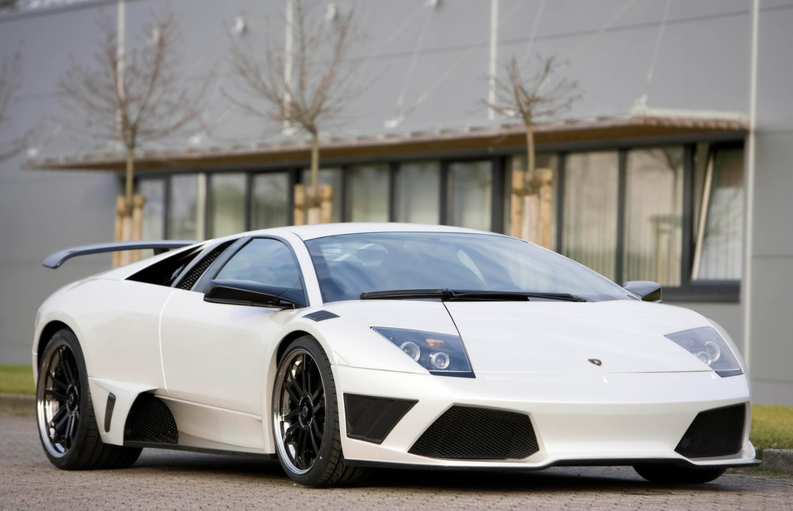
Les 12 Wees zuinig op de liefde
Gods bedoeling met jou

